Slide 1








La démarche
Bâtiments durables franciliens
NOTA BENE : ce PowerPoint sera mis en ligne sur le site internet d’Ekopolis à l’issue de la commission.
Ekopolis
est soutenue par :
L’intelligence
collective pour
mieux bâtir
Commission (conception) du 16 octobre 2024

Slide 2
Illustration de l’opération
Ecole du développement durable – Châtenay-Malabry (92) - Conception – Commission BDF #50

Slide 3
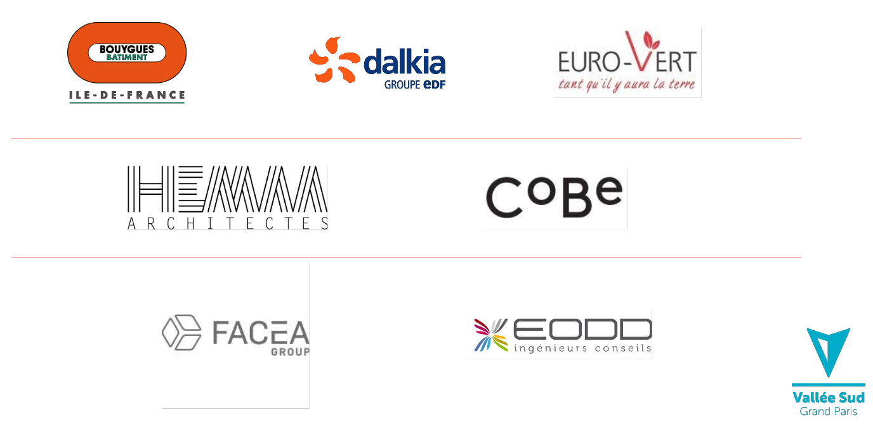

Nom de l’opération – Ville (Dpt) - Phase
L’équipe projet

Slide 4
L’équipe du jour
Nom de l’opération – Ville (Dpt) - Phase
Photo (portrait)
Photo (portrait)
Photo (portrait)
Prénom Nom
Structure
Fonction
Prénom Nom
Structure
Fonction
Prénom Nom
Structure
Fonction

Slide 5
Nom de l’opération – Ville (Dpt) - Phase
Sommaire
Contexte
Présentation des enjeux du territoire
Présentation du site
Projet
Présentation de l’opération
Zoom sur le parc
Les enjeux identifiés et les choix déterminants
Des réponses adaptées aux 7 thématiques de la démarche BDF
Annexes
Plans, coupes, façades

Slide 6
Contexte
Nom de l’opération – Ville (Dpt) - Phase
Présentation des enjeux du territoire / école du DD
Illustration(s) ou texte/bullet-points
Engagements du territoire et des collectivités dans le cadre de documents cadres du développement durable Echelles territoires, villes, quartier, site
Objectifs de SCOT, PCAET,
Charte DD locale ou territoriale…
PLUI, PLH, OAP
NB : pour cette diapositive, deux solutions s’offrent à vous : faire une slide qui récapitule les objectifs ci-dessus,
ou bien détailler ces objectifs au fil de la présentation.

Slide 7
Contexte
Nom de l’opération – Ville (Dpt) - Phase
Présentation du territoire et de la collectivité
Illustration(s) de l’opération dans son environnement
Photo aérienne ou satellite
(échelle grand territoire)

Slide 8
Contexte
Nom de l’opération – Ville (Dpt) - Phase
Présentation du site
Illustration(s) de l’opération dans son environnement
Photo aérienne ou satellite
(échelle urbaine du projet avec points d’intérêt mentionnés)

Slide 9
Contexte
Nom de l’opération – Ville (Dpt) - Phase
Présentation du site
Illustration(s) de la parcelle dans son environnement
Photo aérienne ou satellite
(plan délimitant la parcelle et implantation du bâtiment pré-existant. Ajouter vue piéton en cas de réhabilitation)

Slide 10
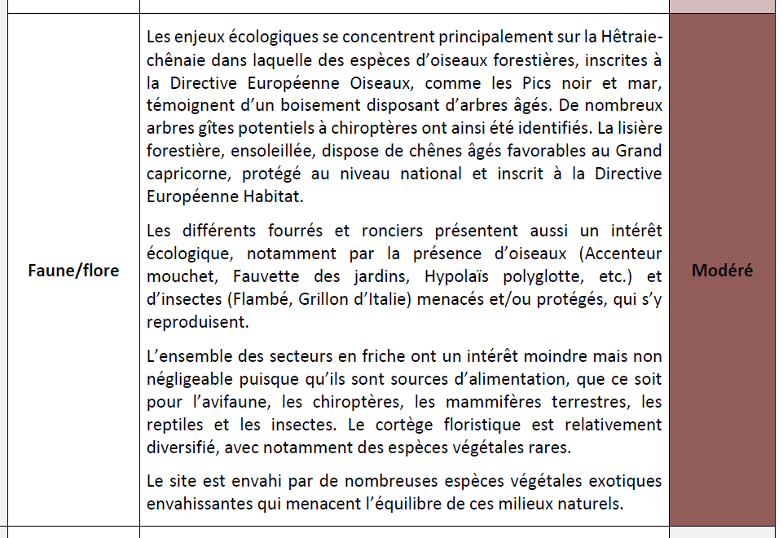
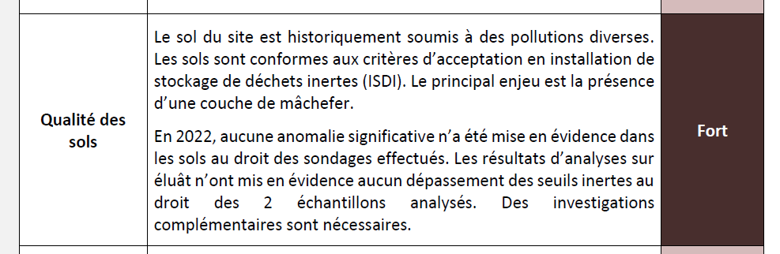
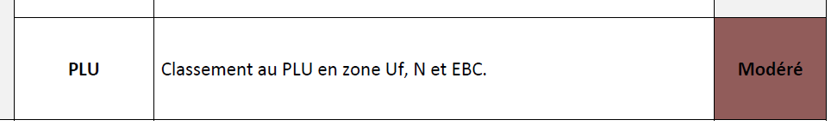
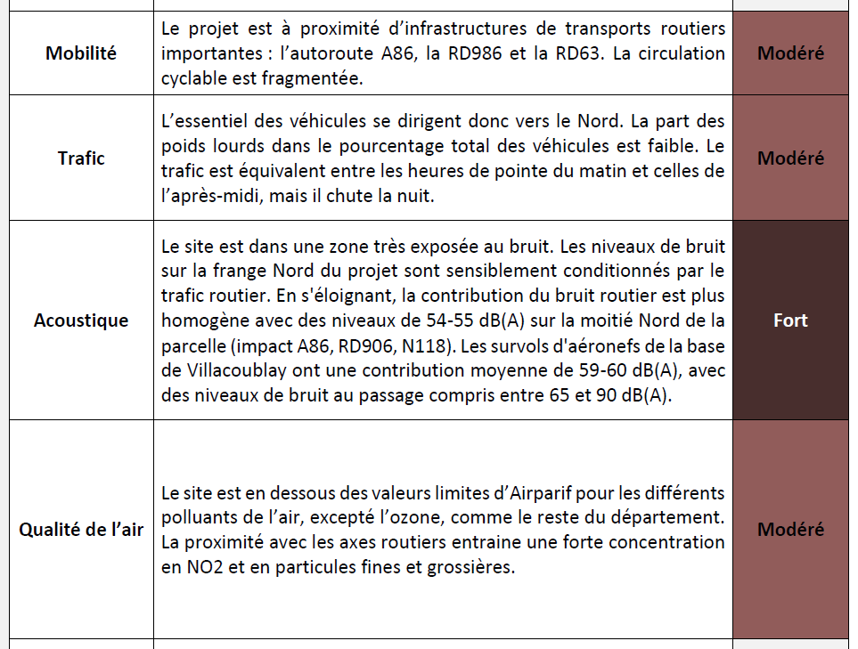
Contexte
Nom de l’opération – Ville (Dpt) - Phase
Présentation analyse de site
RESUME analyse de site INDDIGGO ? ou étude d’impact initiale

Slide 11
Contexte
Nom de l’opération – Ville (Dpt) - Phase
Objectifs environnementaux du projet
Bâtiment démonstrateur : matériaux et l’énergie renouvelable, la biodiversité et l’agriculture urbaine.
Approche systémique : démarche BDF
Performances : label biosourcé niveau 3, biodivercity, engagement de performance énergétique
Confort d’usage : confort d’été, adaptabilité du bâti, qualité de l’air et confort visuel

Slide 12
Réponses
Nom de l’opération – Ville (Dpt) - Phase
Présentation de l’opération
Illustration(s) de l’opération dans son environnement proche
Perspective / axonométrie (échelle site de l’opération) et/ou plan masse

Slide 13
Réponses
Nom de l’opération – Ville (Dpt) - Phase
Présentation de l’opération : programmation
Illustration ou texte/bullet-points
Eléments de programmation
Fonctions (bureaux, logements – sociaux -, équipement),
Typologies et espaces (T1, T2, communs),
Surfaces (m² sdp, m² SU, m² parcelle, ha),
Budget (coût travaux HT, coût études, coût aménagement extérieurs, coût parking),
Planning (bien intégrer : jalons BDF, Phase APS/APD, dépôt du permis, début du chantier, fin du chantier, livraison et exploitation jusqu’à deux ans après la livraison)…

Slide 14
Réponses
Nom de l’opération – Ville (Dpt) - Phase
Présentation de l’opération : programmation

Slide 15
Réponses
Nom de l’opération – Ville (Dpt) - Phase
Présentation de l’opération : paysage
Gestion de projet · Territoire et site · Solidaire · Énergie · Eau · Matériaux et autres ressources · Confort et santé

Slide 16
Nom de l’opération – Ville (Dpt) - Phase
Présentation
Nom de l’opération – Ville (Dpt) - Phase
du projet au travers des 7 thèmes de la démarche BDF
Gestion de projet · Territoire et site · Solidaire · Énergie · Eau · Autres ressources · Confort et santé

Slide 17
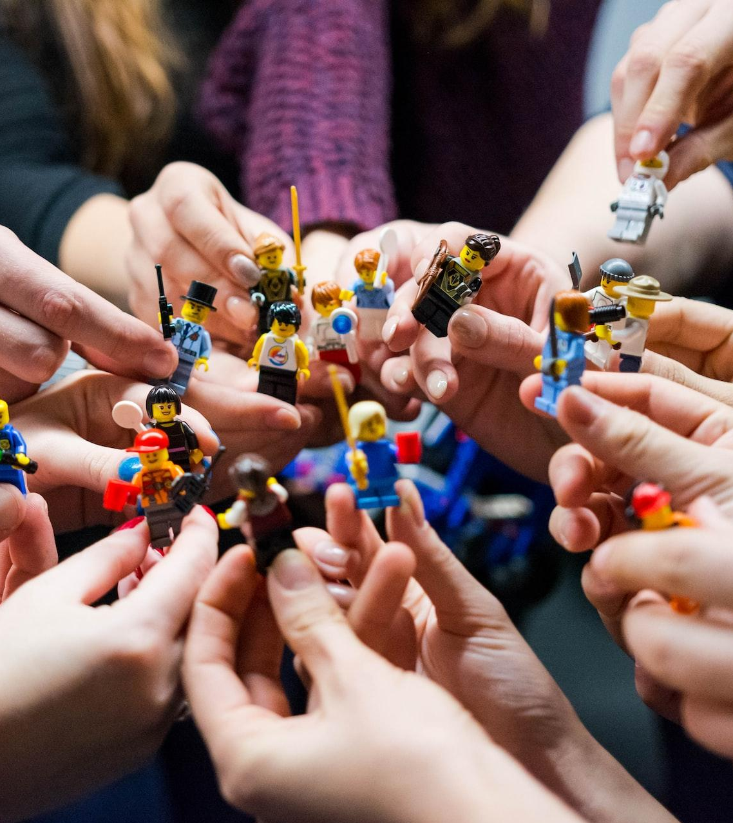
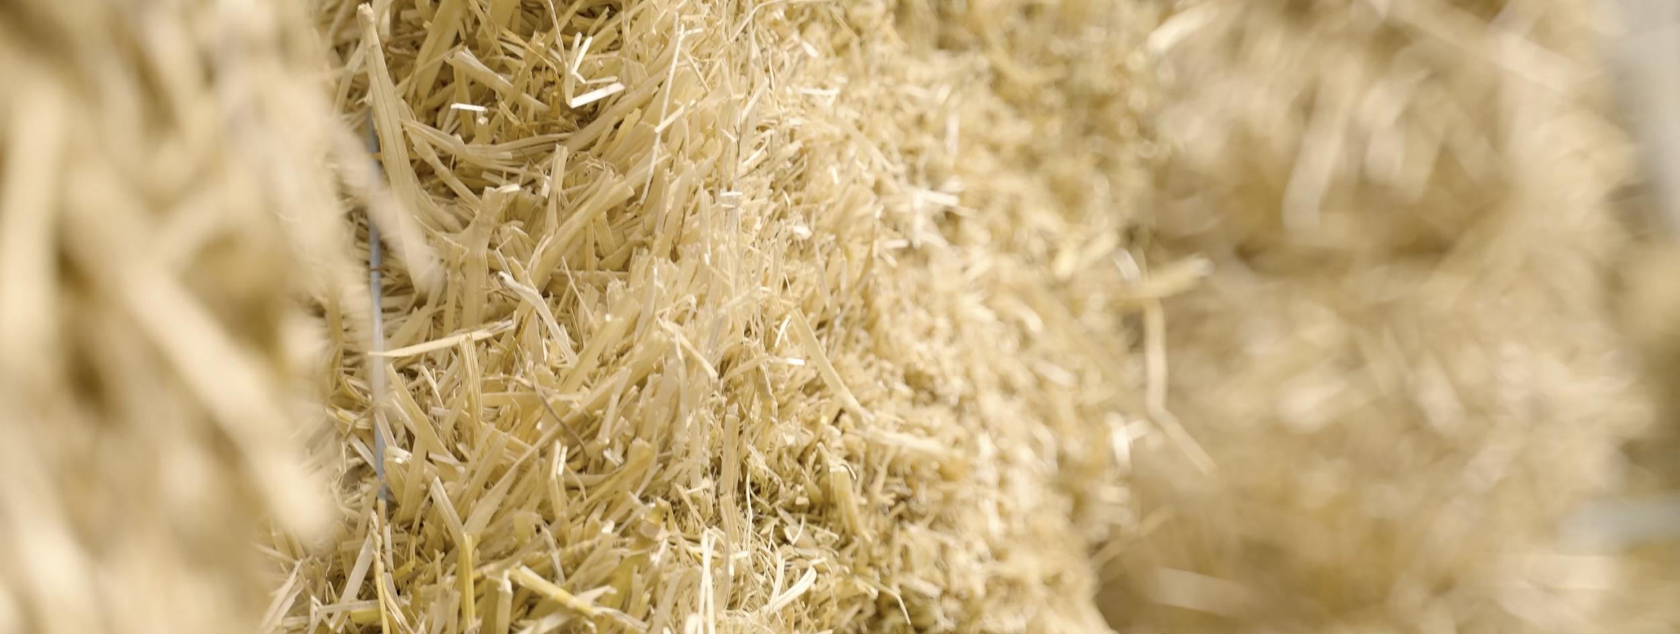
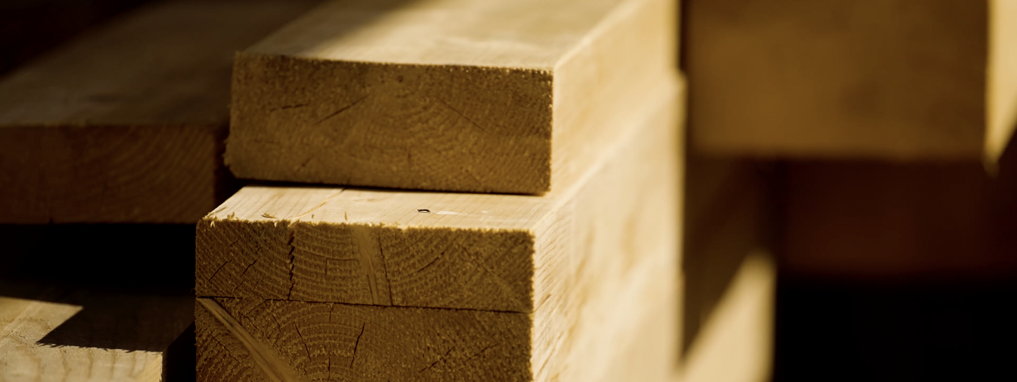
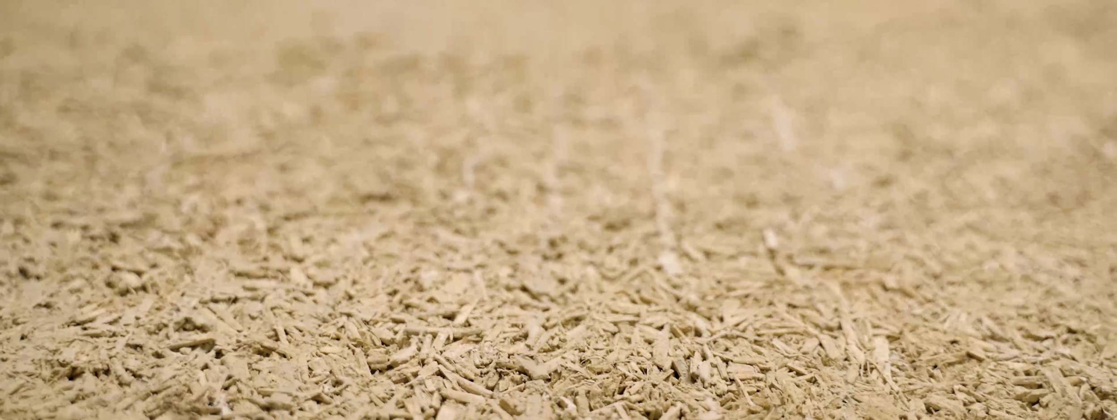
Nom de l’opération – Ville (Dpt) - Phase
Gestion de projet

Slide 18
Nom de l’opération – Ville (Dpt) - Phase
MOA ??
Indiquer :
Le déroulé de la consultation et ses modalités
La concertation/participation éventuelle
Le groupement de MOE (schéma d’intro possible ici aussi)
Le cout global
Les compétences et expériences des acteurs (MOA et MOE) en matière de bâtiments durables,
L’anticipation du chantier et de l’exploitation
Bonne pratique : EKOPOLIS dans la commission technique ?
Gestion de projet · Territoire et site · Solidaire · Énergie · Eau · Matériaux et autres ressources · Confort et santé

Slide 19
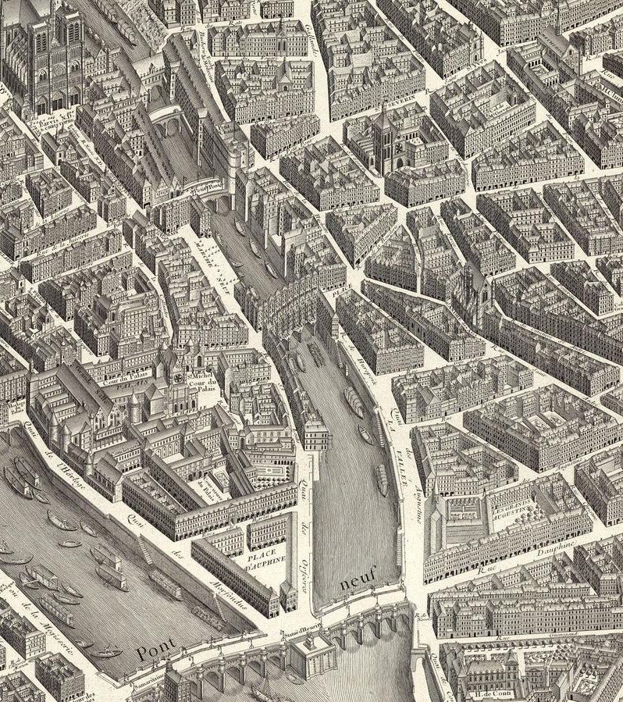
Nom de l’opération – Ville (Dpt) - Phase
Territoire et site

Slide 20
Nom de l’opération – Ville (Dpt) - Phase
Quelques éléments relatant les dispositions prises dans le thème Territoire et site :
  Participation à l’aménagement du territoire et réponses aux solutions aux problématiques locales
  Les risques et nuisances (subies et créées)
  Le projet paysager et le lien avec la gestion des EP
  Construire avec le vivant
  La prise en compte et la réponse au phénomène d’ICU + lien avec l’eau ?
Bonnes pratiques :
0 abattage d’arbres
ICU : eau, albédo et végétation
Transport : voie verte
Gestion de projet · Territoire et site · Solidaire · Énergie · Eau · Matériaux et autres ressources · Confort et santé
Passer en gras la ou les thématiques
dont il est question

Slide 21
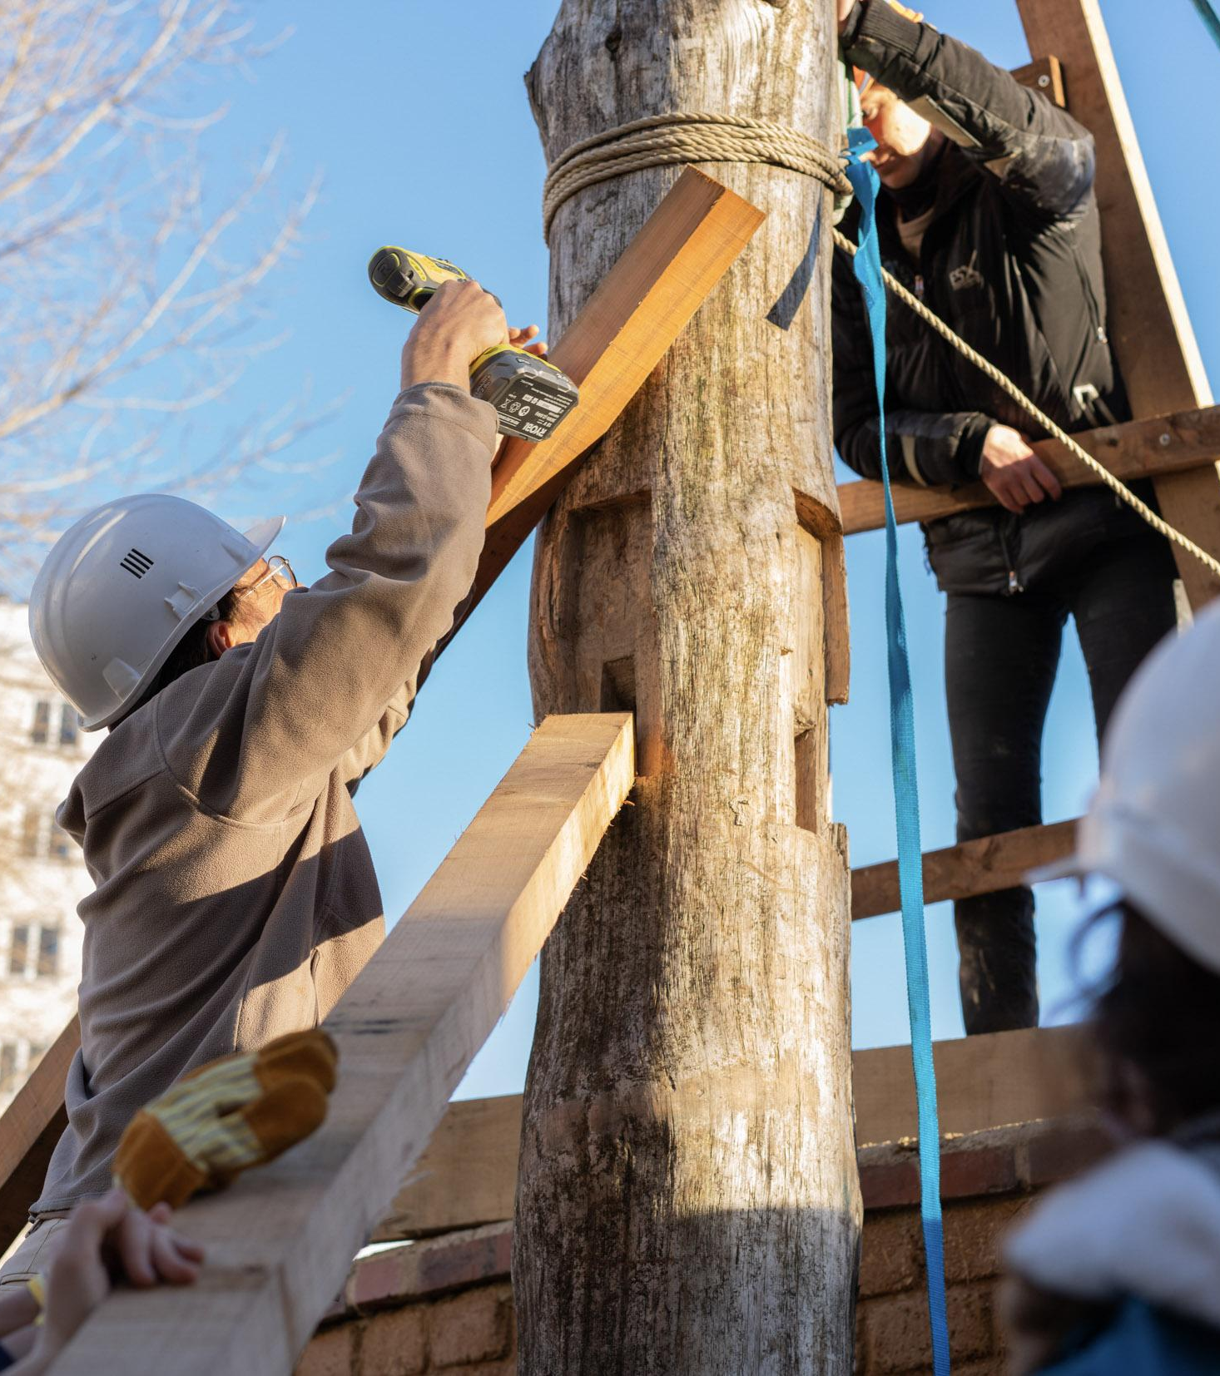
Nom de l’opération – Ville (Dpt) - Phase
Solidaire

Slide 22
Nom de l’opération – Ville (Dpt) - Phase
Quelques lignes relatant les dispositions prises dans le thème Solidaire : politique de BY ? :
  Mixité et inclusion
  Economie sociale et solidaire
  PMR et handicap
  Services de proximité
  Main-d’œuvre en réinsertion (ambitions chantier, exploitation)
  Optimisation d’espaces, mutualisation, évolutivité,…
  Lien social
Bonnes pratiques : %age réinsertion ?
Gestion de projet · Territoire et site · Solidaire · Énergie · Eau · Matériaux et autres ressources · Confort et santé
Passer en gras la ou les thématiques
dont il est question

Slide 23

Nom de l’opération – Ville (Dpt) - Phase
Énergie

Slide 24
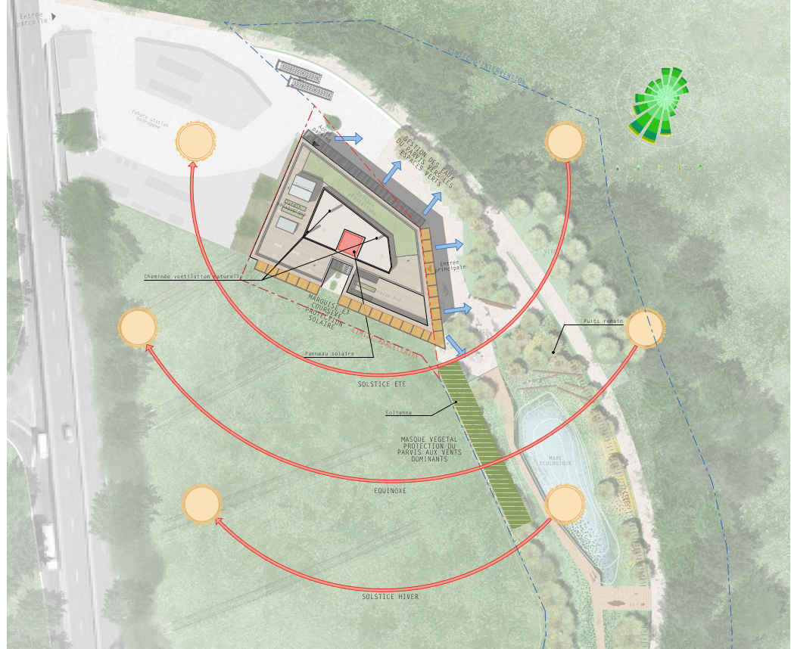
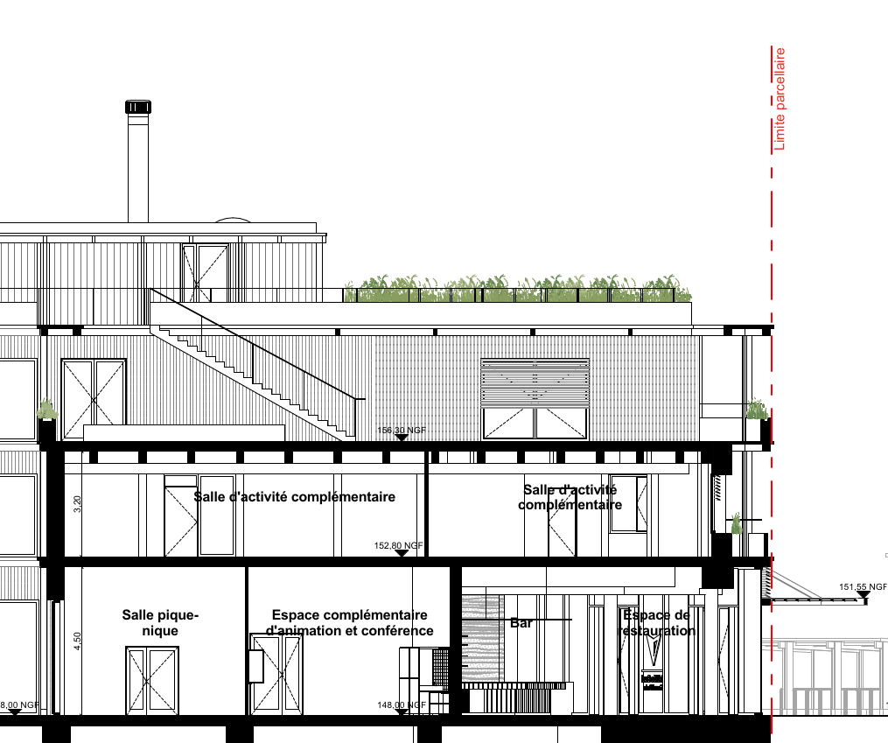
Ecole du développement durable - Chatenay Malabry (92) - Phase APS
Notre stratégie bioclimatique
Recours à un puit climatique pour réduire les besoins de chauffage en hiver et rafraîchir l’air en été
Utilisation de cheminée de ventilation naturelle pour ventiler les locaux de manière passive en inoccupation
Présence de brise-soleils sur toutes les orientations de façades exposées aux apports solaires important.
Coursives extérieures sur tout le périmètre du bâtiment faisant l’effet d’une casquette pour protéger les façades.
Gestion de projet · Territoire et site · Solidaire · Énergie · Eau · Matériaux et autres ressources · Confort et santé
Passer en gras la ou les thématiques
dont il est question

Slide 25
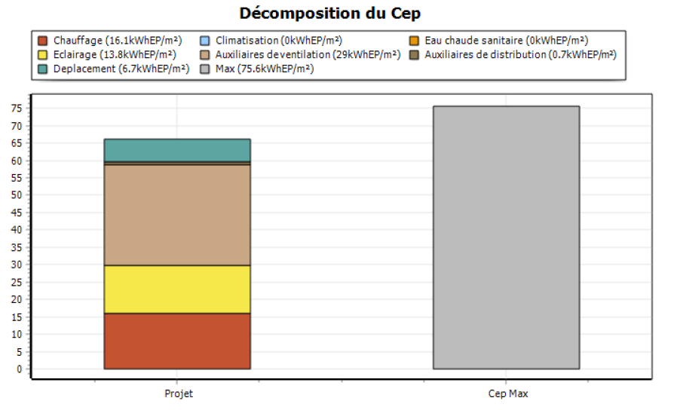
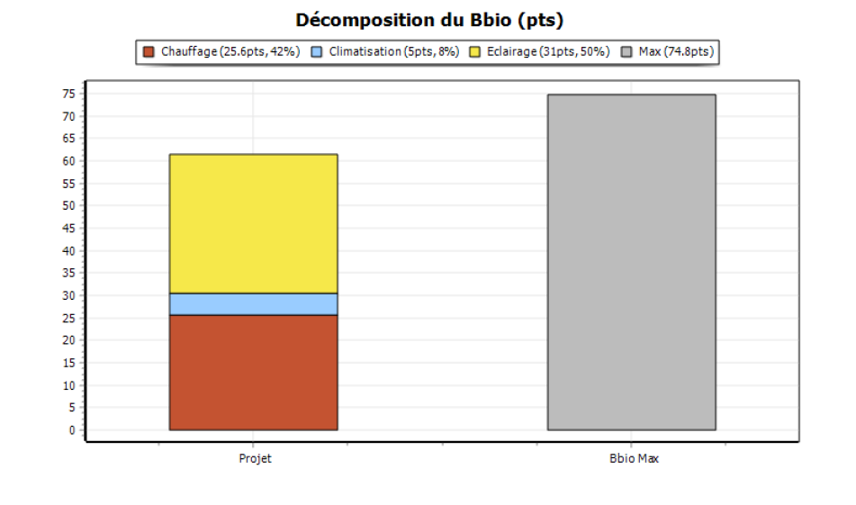
Ecole du développement durable - Chatenay Malabry (92) - Phase APS
Quelques lignes relatant les dispositions prises dans le thème Energie :
  Performance énergétique. Indiquer :
    CEP- 10%
    BBIO - 15%
    Q4Pa surf ≤ 0.8 m3/h.m²
    Ratio baies vitrées / Sref : 21%
  Besoins de chauffage < 15 kWh/m².an
  Consommation tous usages en période d’inoccupation : 13 kWhef/m²SDP.an
  Une émission de Co2 de 77 kg éq CO2 /m² -> Soit un seuil Ic Energie 2025 - 48%
Gestion de projet · Territoire et site · Solidaire · Énergie · Eau · Matériaux et autres ressources · Confort et santé
Passer en gras la ou les thématiques
dont il est question

Slide 26







FACEA
Nom de l’opération – Ville (Dpt) - Phase
Les systèmes mis en œuvre
CHAUFFAGE
ECS
VENTILATION
PAC Air/Eau
Puit climatique
Ballons déportés
CTA Double Flux avec rendement > 85%
REFROIDISSEMENT
PRODUCTION D’ÉNERGIE
ÉCLAIRAGE
Ventilation naturelle nocturne par cheminée de tirage thermique
Puit climatique
Panneaux photovoltaïque pour sensibilisation en toiture
Eolienne
FACEA
Gestion de projet · Territoire et site · Solidaire · Énergie · Eau · Matériaux et autres ressources · Confort et santé
Passer en gras la ou les thématiques
dont il est question

Slide 27
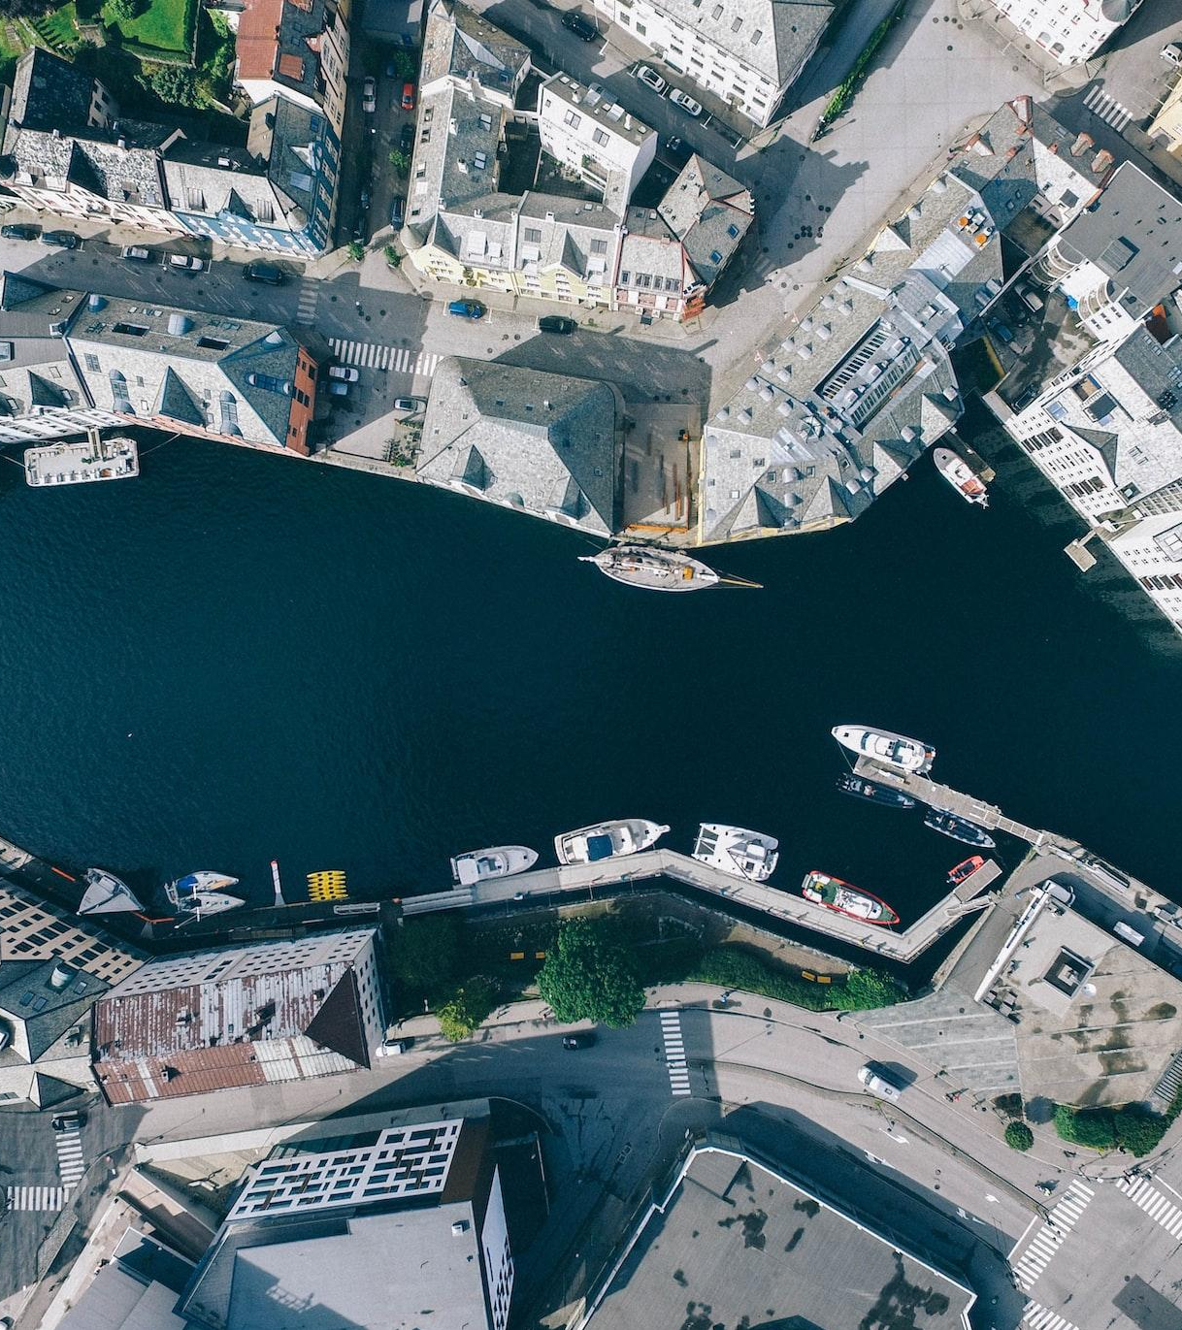
Nom de l’opération – Ville (Dpt) - Phase
Eau

Slide 28
FACEA
Nom de l’opération – Ville (Dpt) - Phase
Quelques lignes relatant les dispositions prises dans le thème Eau :
  Gestion et récupération des eaux de pluie
  Réduction des besoins en eau potable, irrigation
  Artificialisation et imperméabilisation
  Gestion des eaux usées
  Grands résultats des études pluviométrie / capacité de récupération et gestion des EP
  Moyens d’évapotranspiration
  Plan des écoulements et des stockages sur la parcelle
  …
Bonnes pratiques : 0 rejet (cinquentennalle ? centenalle ?), récupération dans et en dehors du bâtiment
Gestion de projet · Territoire et site · Solidaire · Énergie · Eau · Matériaux et autres ressources · Confort et santé
Passer en gras la ou les thématiques
dont il est question

Slide 29
Nom de l’opération – Ville (Dpt) - Phase
Matériaux et autres ressources

Slide 30
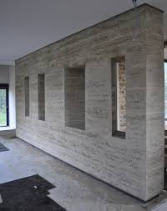
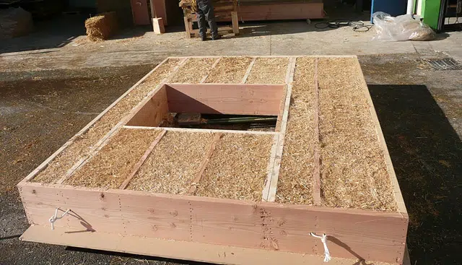
ELAN/BY pour réemploi
Ecole du développement durable - Chatenay Malabry (92) - Phase APS
Les principaux thèmes à aborder sur notre opération :
  Les façades des étages supérieurs sont en MOB avec un remplissage paille de 37cm
  Le plancher du R+2 en bois ainsi que le plancher R+3 en mixte bois-béton
  Mise en oeuvre au RDC de murs intérieurs en pisé
  Mise en oeuvre d’enduit terre sur les parements intérieurs des éléments structurels en béton au RDC
  Recherche de luminaires issu de filières de réemploi
Plan de repérage des cloisons intérieurs pour illustration ?
Illustrations à changer en fonction des besoins
Gestion de projet · Territoire et site · Solidaire · Énergie · Eau · Matériaux et autres ressources · Confort et santé
Passer en gras la ou les thématiques
dont il est question

Slide 31
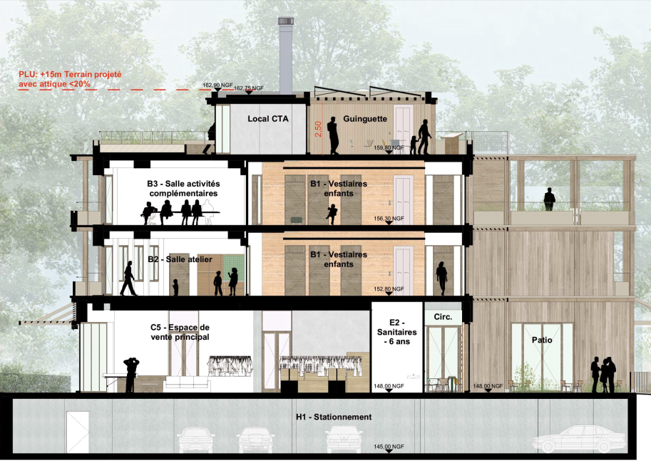
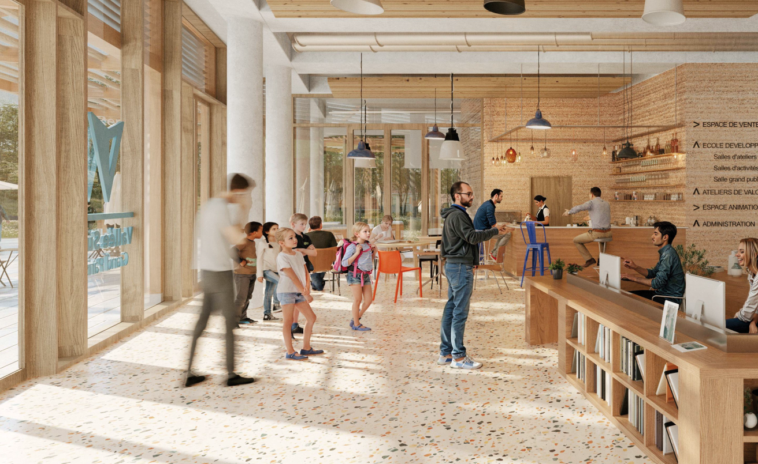
Ecole du développement durable - Chatenay Malabry (92) - Phase APS
Gestion de projet · Territoire et site · Solidaire · Énergie · Eau · Matériaux et autres ressources · Confort et santé
Passer en gras la ou les thématiques
dont il est question

Slide 32
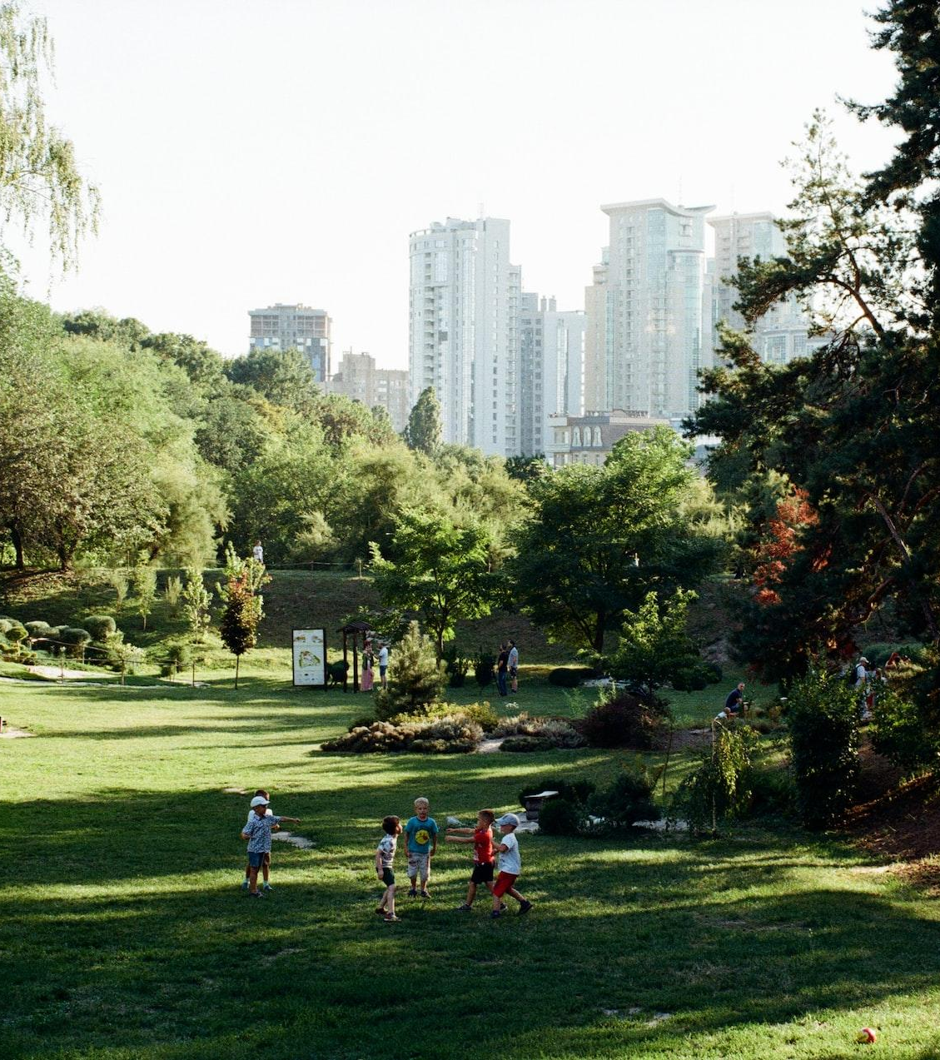
Nom de l’opération – Ville (Dpt) - Phase
Confort et santé

Slide 33
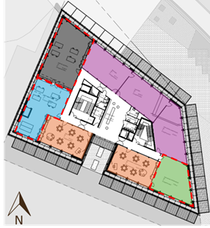
Ecole du développement durable - Chatenay Malabry (92) - Phase APS
Confort visuel
  Bâtiment compact avec une faille permettant d’amener la lumière au coeur des coursives intérieures
  Toutes les circulations sont éclairées naturellement, skydômes pour éclairer les deux escaliers
Bonne pratique : bandeau filant sur allèges pleines dans les étages, éclairages zénithaux protégés
Gestion de projet · Territoire et site · Solidaire · Énergie · Eau · Matériaux et autres ressources · Confort et santé
Passer en gras la ou les thématiques
dont il est question

Slide 34
Nom de l’opération – Ville (Dpt) - Phase
Plan/schéma de principe
Plan/schéma de principe
Gestion de projet · Territoire et site · Solidaire · Énergie · Eau · Matériaux et autres ressources · Confort et santé
Passer en gras la ou les thématiques
dont il est question

Slide 35
Points forts du projet
Nom de l’opération – Ville (Dpt) - Phase

Slide 36

Inventivité
Nom de l’opération – Ville (Dpt) - Phase
Ventilation naturelle la nuit
Puit climatique
Pédagogie et Low-Tech
Confinement de la pollution
0 abattage
Mixité de l’ouvrage !
gestion de l’eau 100 % à la parcelle
Points forts (pas innovants) :
Pisé préfa (conditionnel)?
MOB paille
Paysager (en lien fort avec le site/bâtiment)
Ambition sur le réemploi (pas encore un point fort)
Conditionnel : Régénération des terres de déblais en terre végétale afin d’alimenter en terre le potager éducatif à des fins pédagogiques -> Idée en cours d’étude. La faisabilité n’est pas encore statué sur notre opération

Slide 37
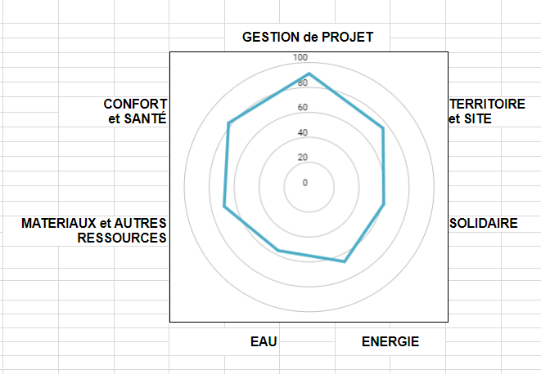
Radar BDF
Nom de l’opération – Ville (Dpt) - Phase

Slide 38
Annexes
Nom de l’opération – Ville (Dpt) - Phase
Plans, coupes, façades
Illustrations à faire figurer (si pertinence) en annexe dans le cas de questions spécifiques des membres de la Commission propres à l’approche architecturale, spatiale et/ou bioclimatique, et dont les réponses pourraient le cas échéant se trouver dans ces documents.

